Slide 2
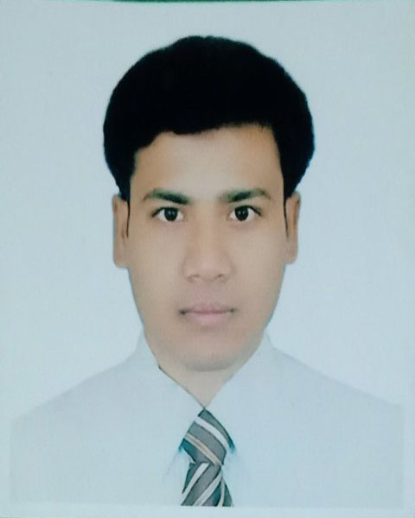
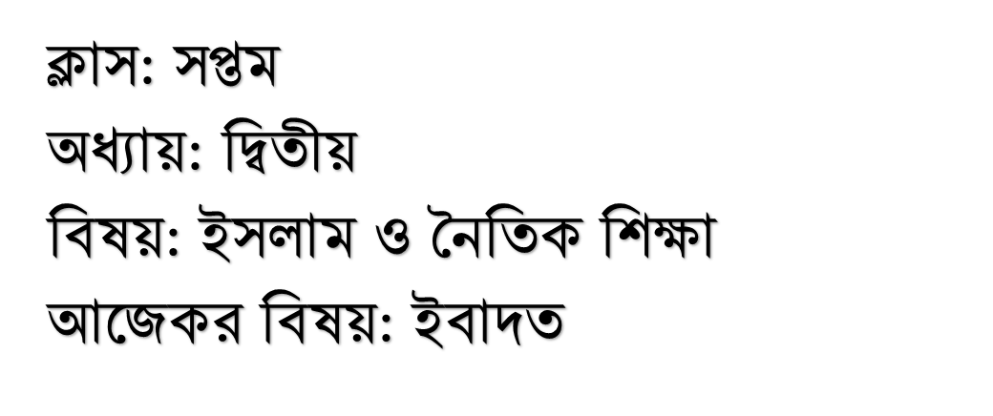

Slide 3
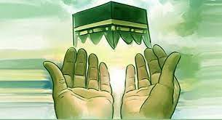
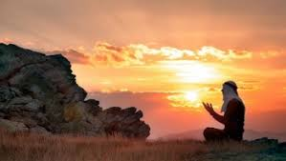

Slide 4
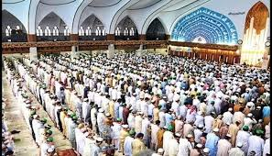
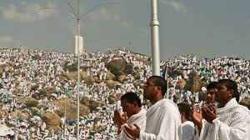

Slide 5
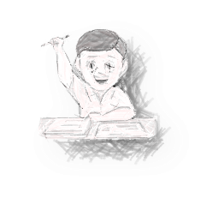
আজকের পাঠ

Slide 6
শিখন ফল
আজকের পাঠশেষে শিক্ষার্থীরা --

Slide 7
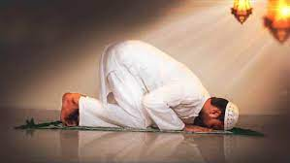

Slide 9
১ জন করে চিন্তা করে পোস্টার পেপারে লেখি এবং লেখারশেষে প্রতি জন এসে উপস্থাপন করি।
একক
কাজ
12
1
11
10
2
9
3
8
4
7
5
6

Slide 10
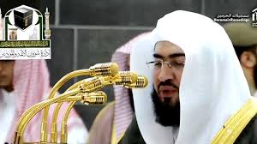
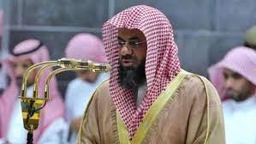

Slide 11
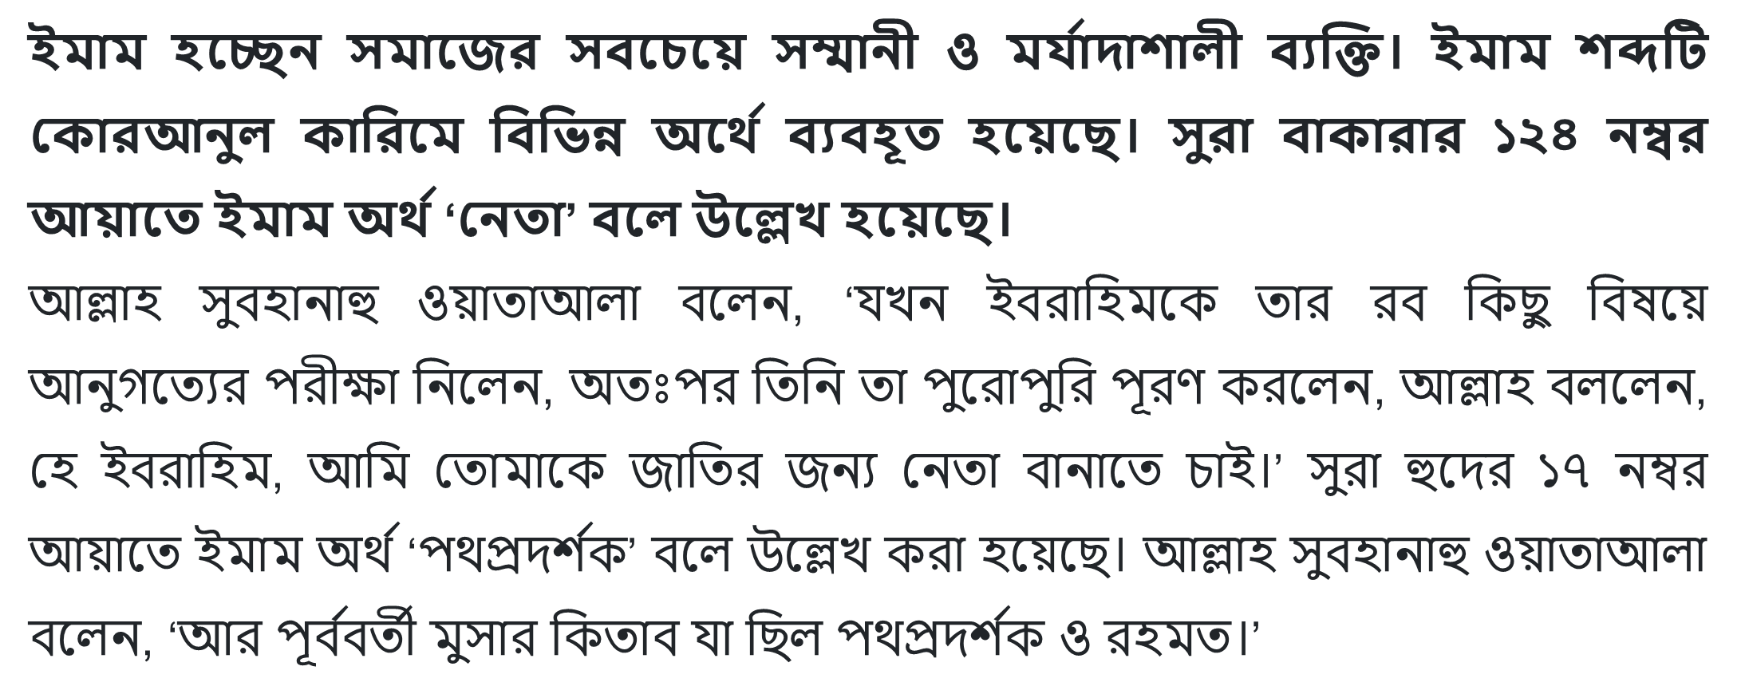

Slide 12
2 জন করে দলে ভাগ হয়ে আলোচনা করে পোস্টার পেপারে আঁকি (চিহ্ন ও বিবরণ সহ)।
অঙ্কন শেষে প্রতি দল থেকে একজন দলনেতা এসে উপস্থাপন করি।
জোড়ায়
কাজ
12
1
11
10
2
9
3
8
4
7
5
6

Slide 13
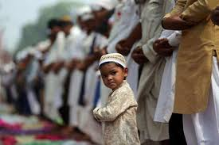
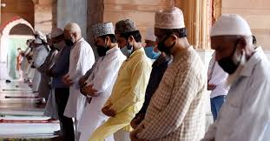

Slide 15
৫ জন করে দলে ভাগ হয়ে আলোচনা করে পোস্টার পেপারে আঁকি (চিহ্ন ও বিবরণ সহ)।
অঙ্কন শেষে প্রতি দল থেকে একজন দলনেতা এসে উপস্থাপন করি।
দলগত
কাজ
12
1
11
10
2
9
3
8
4
7
5
6

Slide 16
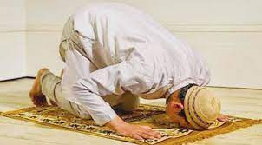

Slide 18
মূল্যায়ন
ক) ২ প্রকার
ক) দু:খিত ভূল উত্তর
খ) ৩ প্রকার
খ) দু:খিত ভূল উত্তর
গ) ৫ প্রকার
গ) দু:খিত ভূল উত্তর
ঘ) ৪ প্রকার
ঘ) সঠিক উত্তর

Slide 19
বাড়ির কাজ

